Slide 1
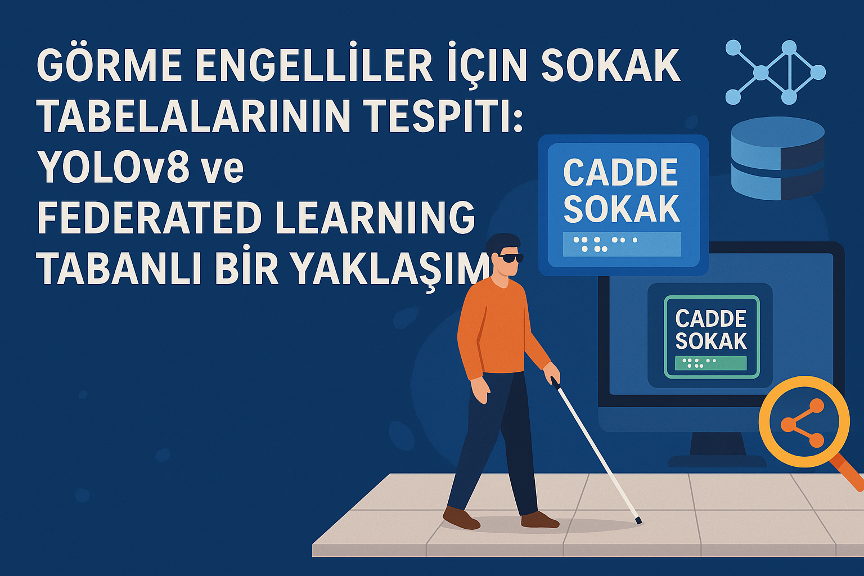
MERVE SİNEM KARAHAN
220260126
TEZ DANIŞMANI:PROF.DR.MEHMET KARAKÖSE

Slide 2


Görme engelli bireylerin şehir ortamlarında yön bulma ve çevresel farkındalık gibi zorluklarını azaltmak amacıyla, sokak tabelalarını gerçek zamanlı olarak algılayabilen yapay zekâ destekli bir sistem geliştirilmiştir. Bu sistem, YOLOv8 modeli ile yüksek doğrulukta tabela tespiti yapmakta ve algılanan görselleri sesli bildirimle kullanıcıya iletmektedir.Veri gizliliğini korumak için geleneksel merkezi öğrenme yerine Federated Learning (Federatif Öğrenme) mimarisi kullanılmıştır. Böylece veriler cihazda kalırken sadece model ağırlıkları paylaşılmış, gizlilik ihlalleri önlenmiştir.Proje; teknik başarısının yanında, sosyal fayda sağlayan erişilebilirlik odaklı bir çözüm sunmayı hedeflemektedir.
PROJENİN AMACI

Slide 3

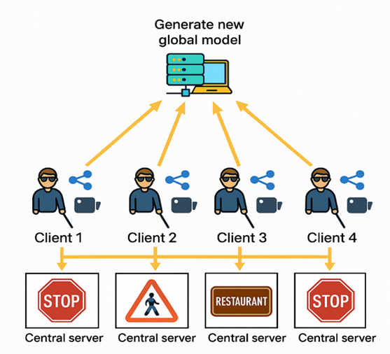

YÖNTEM
📡 Her istemci (kullanıcı cihazı), kendi çevresinden tabela verisi toplar ve yerel olarak modelini eğitir.
🔒 Kişisel veriler hiçbir zaman sunucuya gönderilmez; yalnızca model ağırlıkları paylaşılır.
🧠 Merkezi sunucu, tüm istemcilerden gelen ağırlıkları birleştirerek küresel (global) modeli oluşturur.
🔁 Güncellenmiş model istemcilere geri gönderilir ve sistem sürekli olarak iyileştirilir.
✅ Bu yapı, veri gizliliğini korurken farklı kullanıcı senaryolarında yüksek doğrulukta tabela tespiti sağlar.

Slide 4
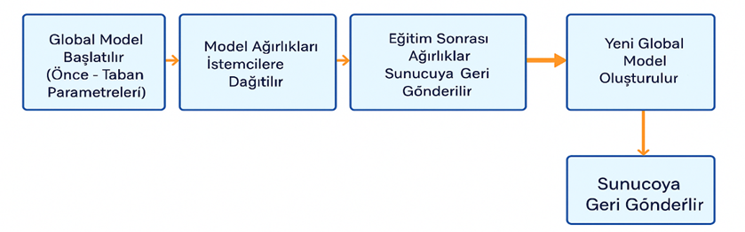
Federated Learning süreç döngüsünün genel yapısı
Federated learning sürecinin dört temel aşaması gösterilmektedir. İlk olarak, merkezi sunucuda bir global model başlatılır ve başlangıç ağırlıkları tanımlanır. Bu modelin ağırlıkları, bağlı istemcilere dağıtılır. Her istemci, kendi yerel verisi üzerinde bağımsız olarak eğitim yapar ve eğitim sonrası güncellenmiş ağırlıklarını merkezi sunucuya geri gönderir. Sunucu, bu ağırlıkları Federated Averaging (FedAvg) algoritmasıyla birleştirerek yeni bir global model üretir. Bu yeni model, istemcilere tekrar dağıtılarak süreç döngüsel olarak devam eder. Bu yapı sayesinde istemciler, verilerini paylaşmadan ortak bir öğrenme sürecine katkı sağlar.

Slide 5
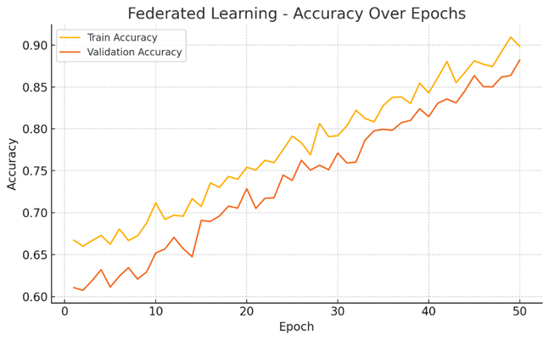
Bu grafik, federated learning süreci boyunca eğitim ve doğrulama verileri üzerinde elde edilen kayıp (loss) değerlerinin epoch'lara göre değişimini göstermektedir. Eğitim kaybı istikrarlı şekilde azalırken, doğrulama kaybı da paralel bir eğilim sergileyerek modelin aşırı öğrenmeden uzak kaldığını ve genelleme yeteneğinin korunduğunu ortaya koymaktadır

Slide 6
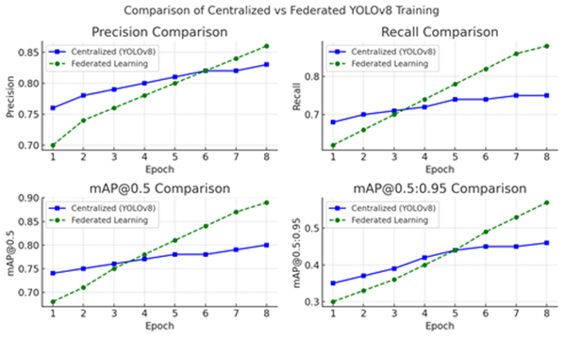
EĞİTİM PERFORMANSLARININ KARŞILAŞTIRILMASI
Şekilde görüldüğü gibi, merkezi (centralized) ve federated learning mimarileri altında eğitilen YOLOv8 modellerinin başlıca performans metriklerinin karşılaştırmasını sunmaktadır. Özellikle 5. epoch itibariyle federated modelin precision, recall ve mAP değerlerinde merkezi modele göre daha yüksek sonuçlar verdiği gözlemlenmiştir. Bu durum, federated mimarinin farklı veri kaynaklarından gelen bilgileri daha etkili şekilde genelleyebildiğini ve modeli daha hızlı optimize ettiğini göstermektedir

Slide 7

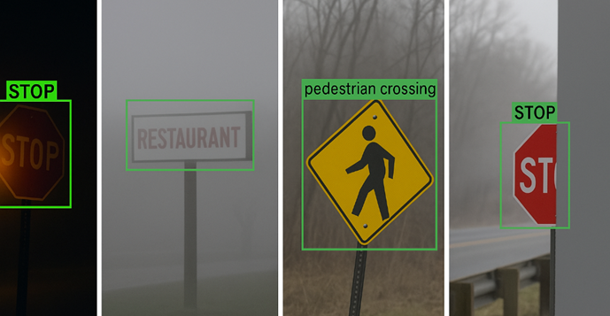
Federated learning ile eğitilen model,
düşük ışık, sis ve bulanıklık gibi zorlayıcı çevre koşullarında test edilmiştir.
• STOP, RESTAURANT ve YAYA GEÇİDİ gibi tabelalar,
yüksek doğrulukla başarıyla algılanmıştır.
• Bu sonuç, modelin çevresel değişkenliklere karşı
dayanıklılığını ve genel performansını göstermektedir.

Slide 8
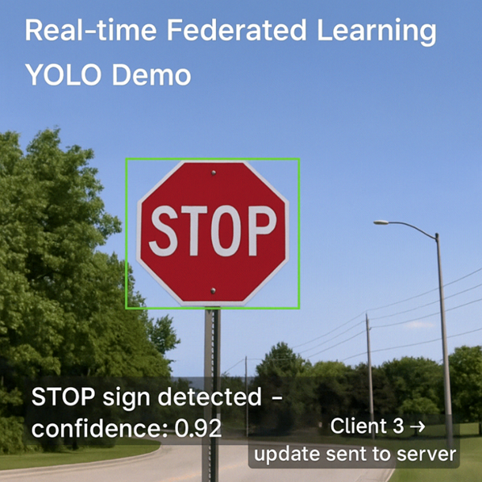
🛑 Federated Öğrenme ile Eğitilmiş YOLOv8 Modeli – Tespit Örneği
Federated learning yöntemiyle eğitilen YOLOv8 modeli, STOP tabelasını %92 doğrulukla tespit etmiştir.
Model, istemcilerde yerel verilerle eğitilmiş; yalnızca ağırlıklar sunucuya gönderilerek merkezi model FedAvg ile oluşturulmuştur.
Bu örnekte, tespit Client-3 tarafından yapılmış ve sonrasında model güncellemesi sunucuya aktarılmıştır; süreç veri gizliliğini koruyarak yüksek performans sağlamaktadır.

Slide 9
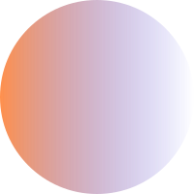

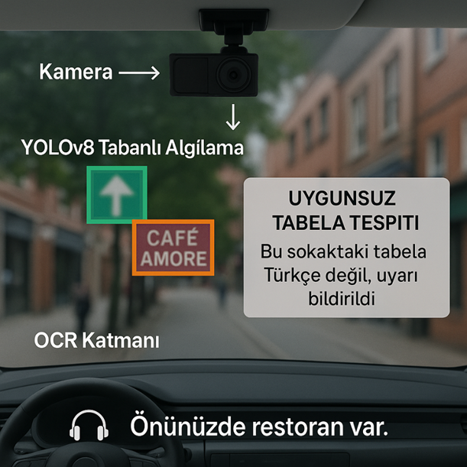
PROJENİN SENARYOSU
YOLOv8 modeli, akıllı gözlükten alınan görüntülerle durak ve yön tabelalarını mobil cihaz üzerinde yerel olarak tespit eder.
OCR katmanı, metinleri çözümler; uygun içerikler sesli olarak kullanıcıya iletilir, yabancı dil veya uygunsuz tabelalar tespit edilirse otomatik raporlama yapılır.
Federated Learning mimarisi, veriyi cihazda tutarak yalnızca model ağırlıklarını paylaşır; FedAvg algoritması ile küresel model güncellenir.

Slide 10

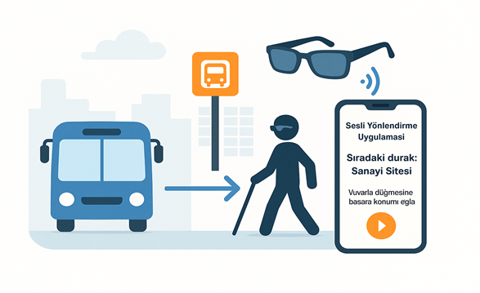
🚌 Sesli Durak Yönlendirme Sistemi (Federated Yaklaşım)
Akıllı gözlükle alınan görüntüler, mobil cihazda işlenerek durak tabelaları tespit edilir ve OCR ile içerikleri çözümlenir.
Tespit edilen durak bilgisi, kullanıcıya gerçek zamanlı olarak sesli komutla iletilir: “Sıradaki durak: Sanayi Sitesi”.
Federated learning mimarisi sayesinde veriler cihazda kalır, yalnızca model ağırlıkları paylaşılır; gizlilik korunurken model sürekli güncellenir.

Slide 11
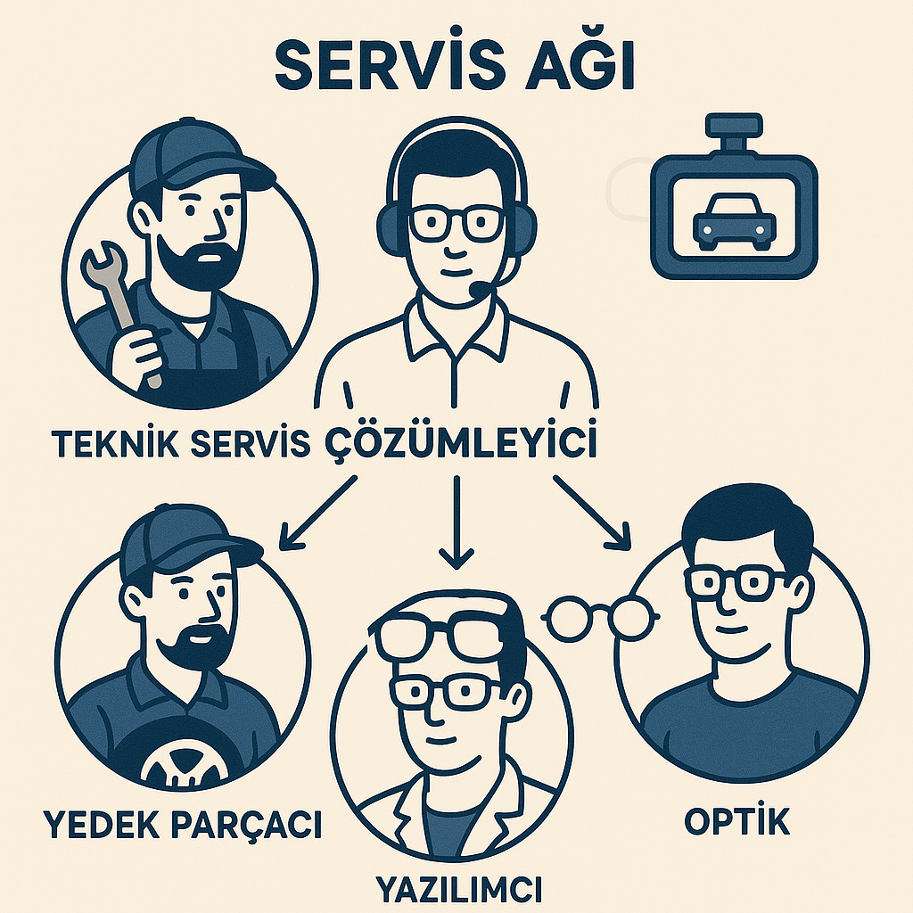

SERVİS AĞI SİMULASYONU

Slide 12
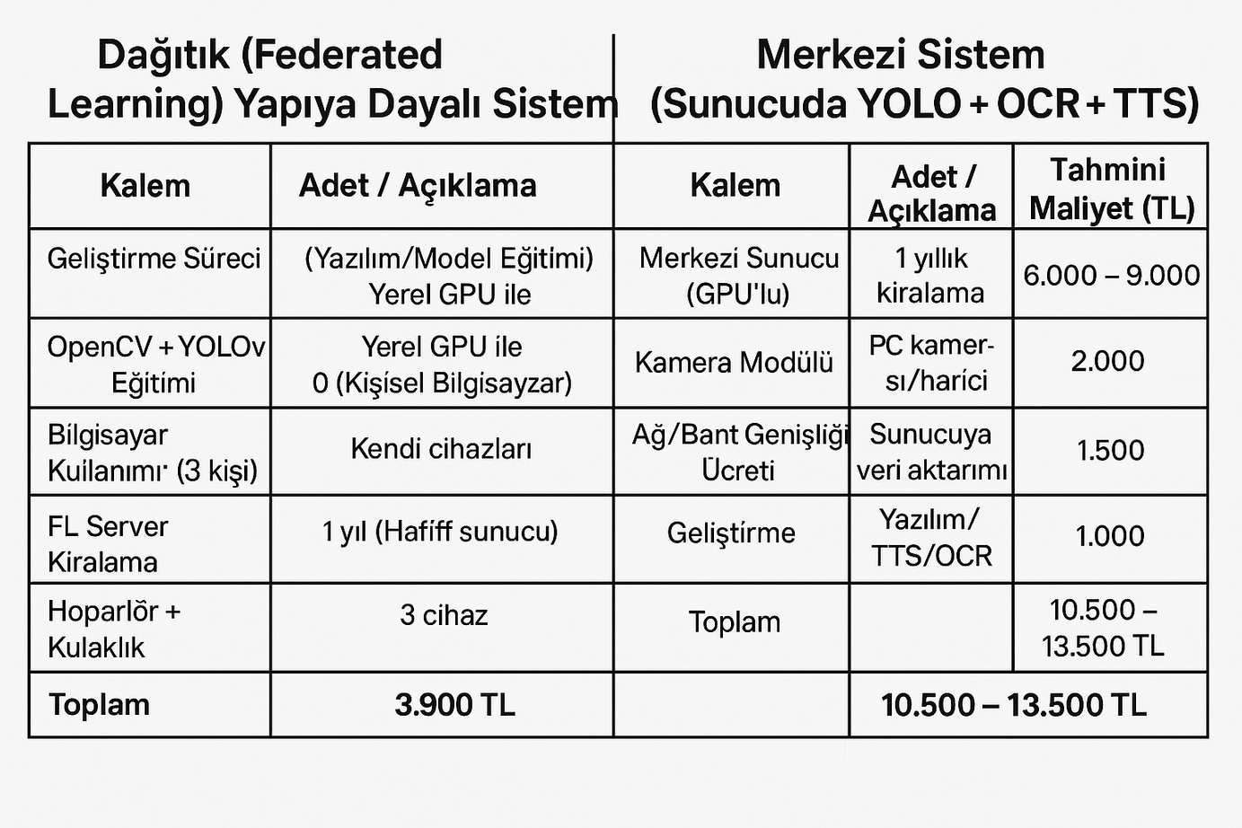
UYGULANABİLİRLİK

Slide 13

SONUÇ
YOLOv8 modeli, federated learning mimarisi ile 5 farklı istemcide eğitilmiş ve %88 doğruluk oranına ulaşmıştır.
Non-IID veri dağılımı altında farklı tabela türleriyle test edilmiş ve sistem bu çeşitliliğe karşı yüksek genelleme başarısı göstermiştir.
Gerçek zamanlı tespit, OpenCV tabanlı uygulama ile entegre edilmiş; kullanıcıya anlık görsel çıktı ve sesli yönlendirme sağlanmıştır.
Veri gizliliği korunmuş, yalnızca model ağırlıkları paylaşılmış; böylece kullanıcı verisi cihazdan dışarı çıkmadan küresel model güncellenmiştir.
Federated öğrenme, merkezi yapıya kıyasla dağınık ortamlarda bile yüksek doğruluk sağlamış ve akıllı şehir çözümleri için ölçeklenebilir bir mimari sunmuştur.

Slide 14


Kullanılan Teknolojiler
• YOLOv8 – Nesne tespiti için gelişmiş derin öğrenme modeli
• Federated Learning (Flower) – Dağıtık ve gizliliğe duyarlı model eğitimi
• PyTorch – Derin öğrenme modeli geliştirme ve eğitim framework’ü
• OpenCV – Gerçek zamanlı görüntü işleme
• Tesseract OCR – Tabela metinlerinin optik karakter tanıması

Slide 15



DİNLEDİĞİNİZ İÇİN TEŞEKKÜR EDERİM
-

